Slide 1
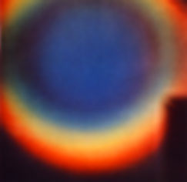
Сверхпроводящие вставные устройства для источников синхротронного излучения
Мезенцев Н.А.
Институт ядерной физики СО РАН

Slide 2
Синхротронное Излучение (СИ) – мощный инструмент для исследования структур материалов
В мире построено и эксплуатируются около 50 источников синхротронного излучения в основном поколений 2 и 3. Диапазон энергии электронов 1.35-8 ГэВ.
С 1997 года было присуждено семь Нобелевских премий за открытия, сделанные в процессе изучения белковых кристаллических структур с помощью синхротронного излучения.
Институт Ядерной Физики СО РАН совместно с Институтом Катализа создаёт источник синхротронного излучения поколения 4+ СКИФ с энергией 3 ГэВ и эмиттансом 75 пм, который по своим параметрам будет превосходить все существующие и строящиеся источники СИ.
Основными генераторами излучения будут различного типа сверхпроводящие вставные устройства.

Slide 3
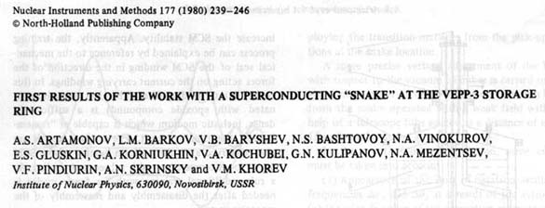
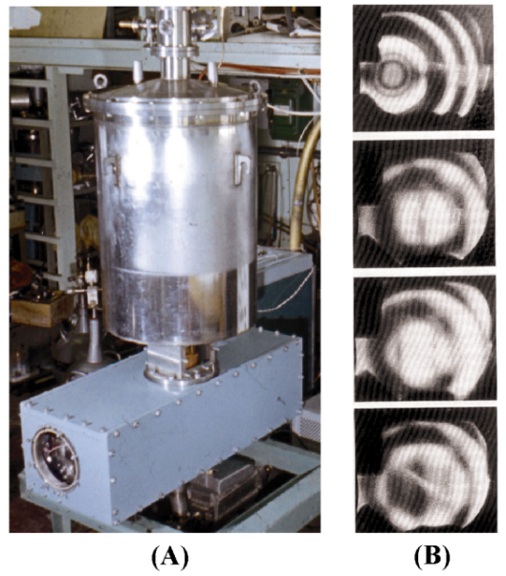
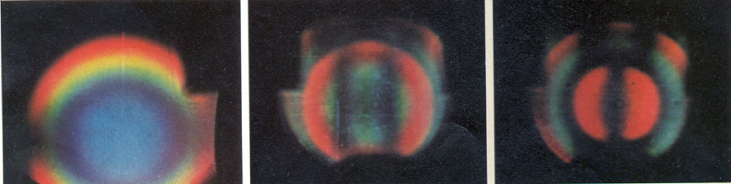
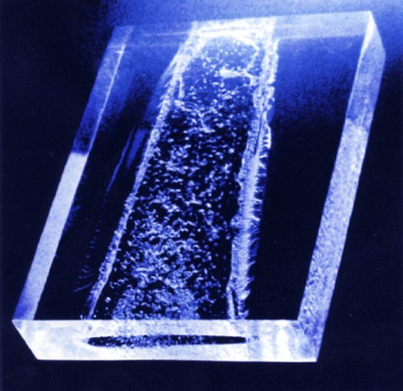
Первый в мире сверхпроводящий многополюсный вигглер, ИЯФ, 1979
Излучение из вигглера E=350МэВ (1979)
A) Криостат с магнитом
B) Ондуляторное излучение из вигглера при энергии электронов ~350 МэВ после прохождения красного фильтра.
Эффект прохождения мощного рентгеновского пучка из вигглера , установленного на накопитель ВЭПП-3, через оргстекло длиной 15 см. (ИЯФ, 1979) E=2ГэВ, B~3 Т

Slide 4
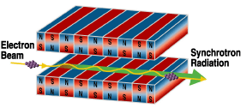
Типы сверхпроводящих вставных устройств, создаваемых в ИЯФ,
в качестве генераторов синхротронного и ондуляторного излучения
3-х полюсный сверхпроводящий вигглер (шифтер) – сдвигает спектр излучения в жёсткую часть спектра. В качестве точки излучения используется центральный полюс с высоким полем, боковые полюса используются для компенсации орбиты.
Шифтер с фиксированной точкой излучения – В отличие от предыдущего шифтера имеет два нормально проводящих магнита, которые обеспечивают фиксированную орбиту в центральном магните при изменении магнитного поля.
Многополюсный сверхпроводящий вигглер– генерация потока фотонов высокой плотности (K>>1)
K<3 - undulator.
K>3 - wiggler
Сверхпроводящий ондулятор (плоский, спиральный, с переключаемой поляризацией)– генерация пространственно-когерентного (ондуляторного) излучения (K ≤ 3)

Slide 5
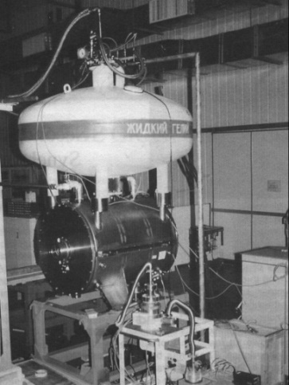
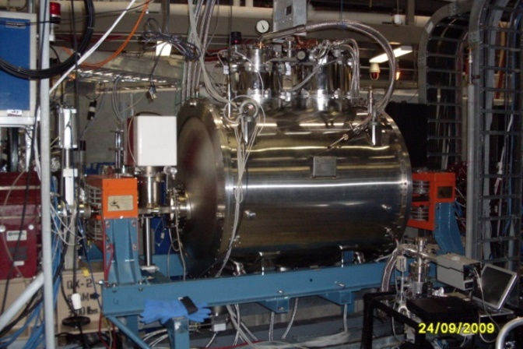
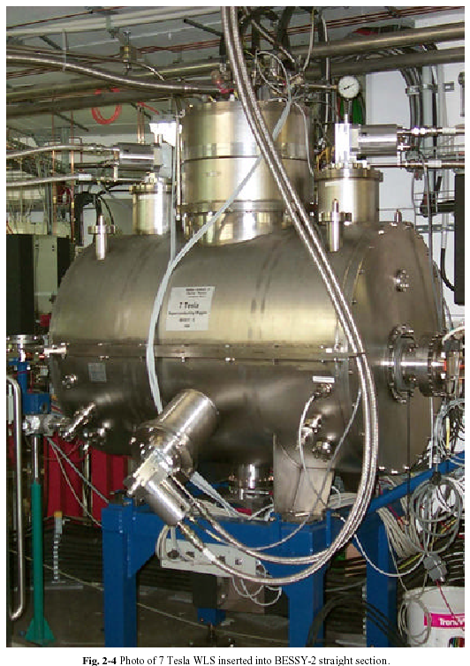
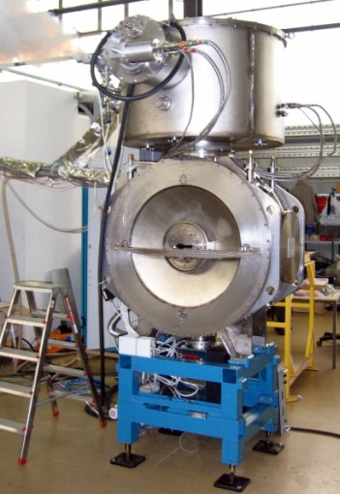
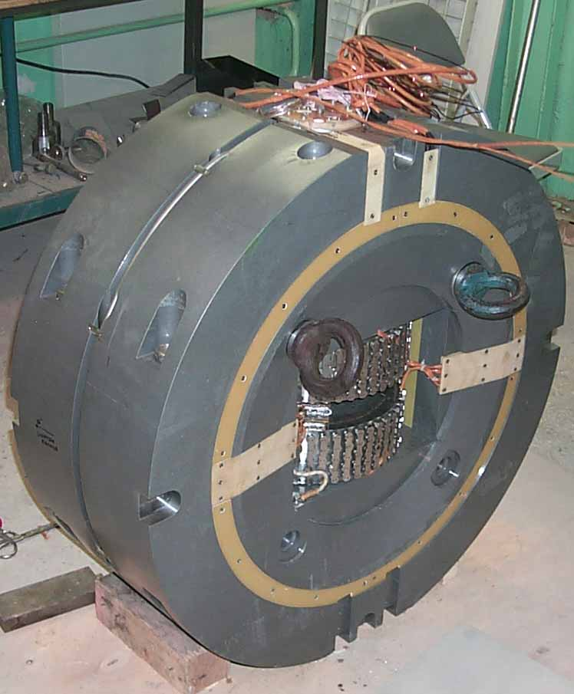
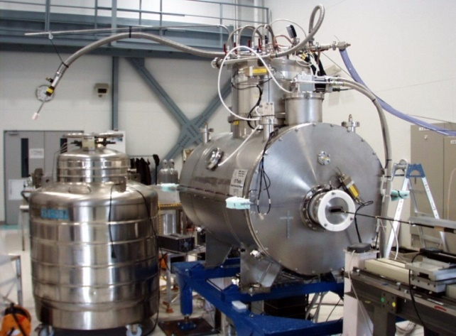
История изготовления сверхпроводящих шифтеров генераторов СИ
1996 - 7.5 Tesla superconducting WLS
for PLS, South Korea
1997 - 7.5 T superconducting WLS with fixed point of radiation for CAMD-LSU (USA)
2000,2001 – 7 Tesla WLS with fixed radiation point for BESSY-2, Germany
2000 – 10 Tesla WLS for Spring-8, Japan
2004 – 9 Tesla Superbend for BESSY-2, Germany

Slide 6
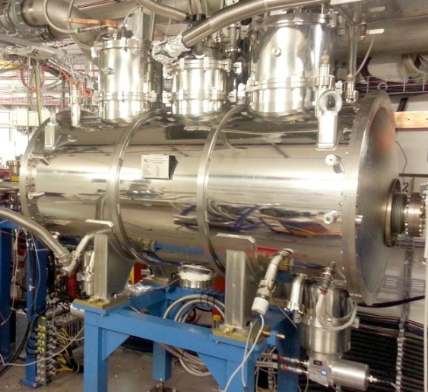
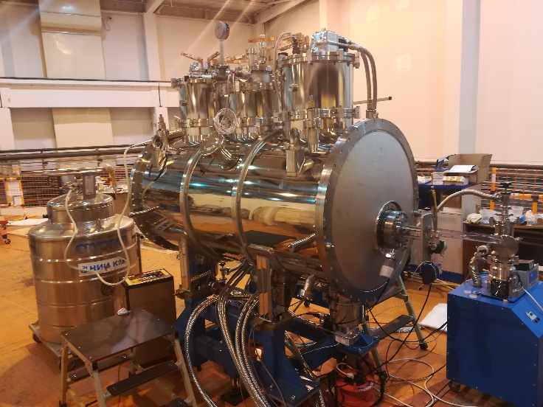
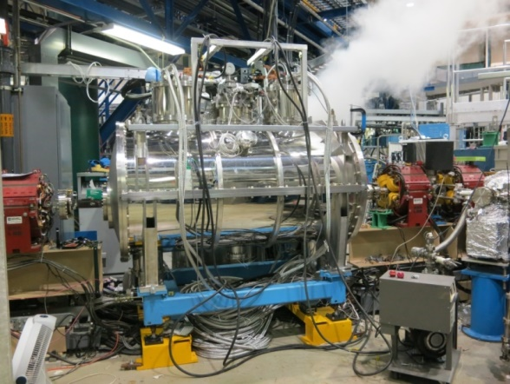
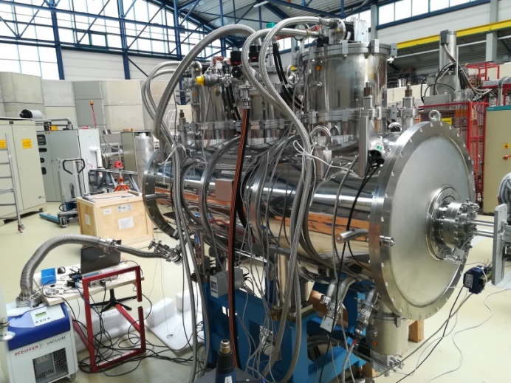
Сверхпроводящие вигглеры с высоким полем 7-7.5 Т
2002 – 7 Tesla 17 pole, λ=148 mm, pole gap =19mm SCW for BESSY-2 (E=1.7GeV), Berlin, Germany
2006 – 7.5 Tesla 21 pole, λ=164 mm, pole gap =16mm SCW for Siberia-2 (E=2.5GeV), Москва
2013 - 7.5 Tesla 15 pole, λ=200 mm, pole gap =25.2mm SCW for LSU CAMD (E=1.35GeV), USA
2018 - 7 Tesla, 22 pole, λ=128 mm, pole gap =16mm SCW for DELTA (E=1.5GeV) , Dortmund , Germany
BESSY, Berlin, 2002
KI, Moscow, 2006
CAMD, USA, 2013
DELTA, Dortmund, 2018

Slide 7
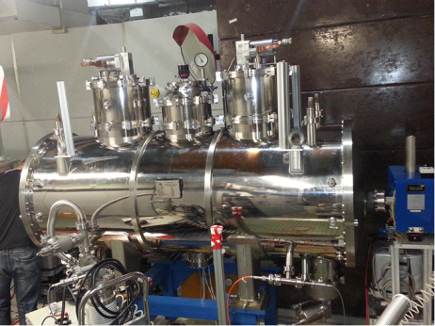
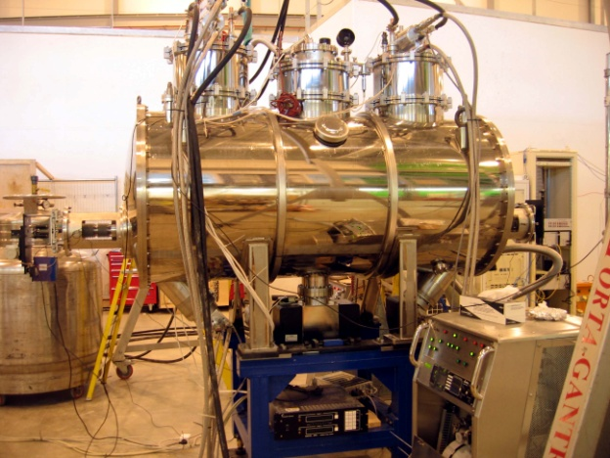
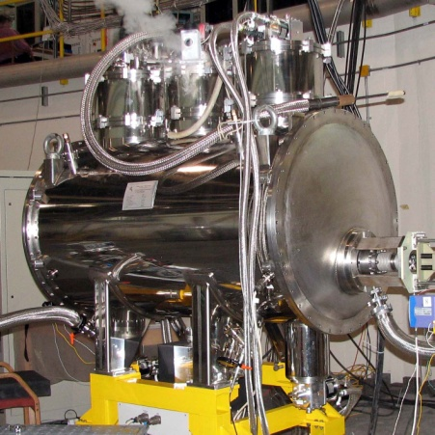
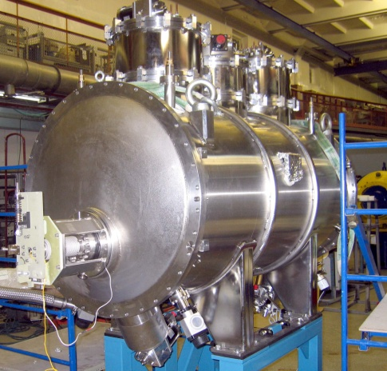
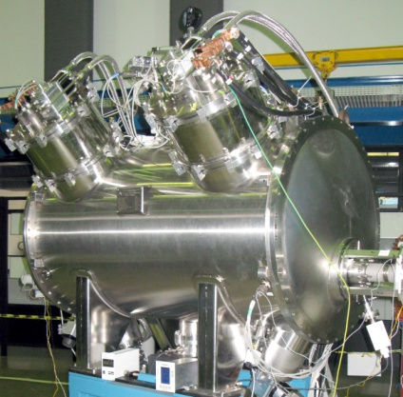
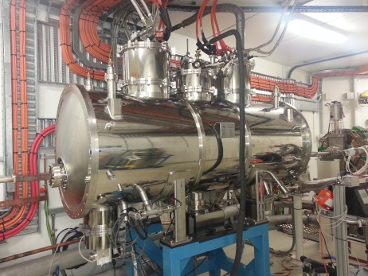
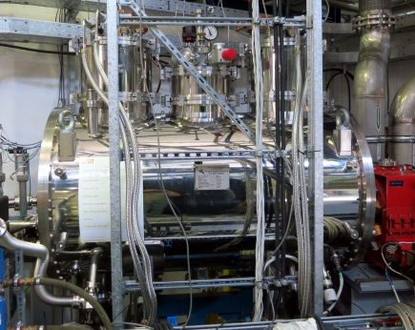
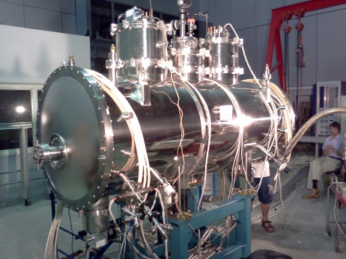
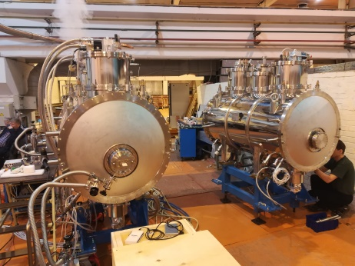
Сверхпроводящие вигглеры со средним полем 2.5-4.2 Т
2002 – 3.5 Tesla 49 pole, λ=64 mm, pole gap=16.5mm SCW for ELETTRA, Italy
2006 – 3.5 Tesla 49 pole , λ=60 mm, pole gap=16.5mm DLS, England
2007 – 4.2 Tesla 27 pole , λ=48 mm, pole gap=13.4mm SCW for CLS, Canada
2009 – 4.2 Tesla 49 pole , λ=48 mm, pole gap=14.4mm SCW for DLS, England
2009 – 4.1 Tesla 35 pole , λ=60 mm, pole gap=14mm SCW for LNLS, Brazil
2011 – 4.2 Tesla 63 pole, λ=52 mm, pole gap=15.2mm SCW for ANSTO, Australia
2012 – 2.5 Tesla 40 pole , λ=48 mm, pole gap=19mm SCW for ANKA-CATACT, Germany
2016 - 3 Tesla 72 pole , λ=51 mm, pole gap=18mm SCW for ANKA/CLIC, Germany/CERN
2020 – 3 Tesla 54 pole , λ=48 mm, pole gap=14 mm два СП вигглера для Курчатовского института, Россия
2025 – 4.5Tesla 36 pole , λ=48 mm, pole gap= 7 mm СП вигглер для СКИФ, Россия
2025 - 2.7 Tesla 148 pole , λ=27 mm, pole gap= 7 mm СП вигглер для СКИФ, Россия
2002 ELETTRA, Italy
2006 DLS, England
2007 CLS, Canada
2009 DLS, England
2009 LNLS, Brazil
2011 ANSTO, Australia
2012 ANKA-CATACT, Germany
2016 ANKA/CLIC, Germany/CERN
2020 Kurchatov Institute

Slide 8
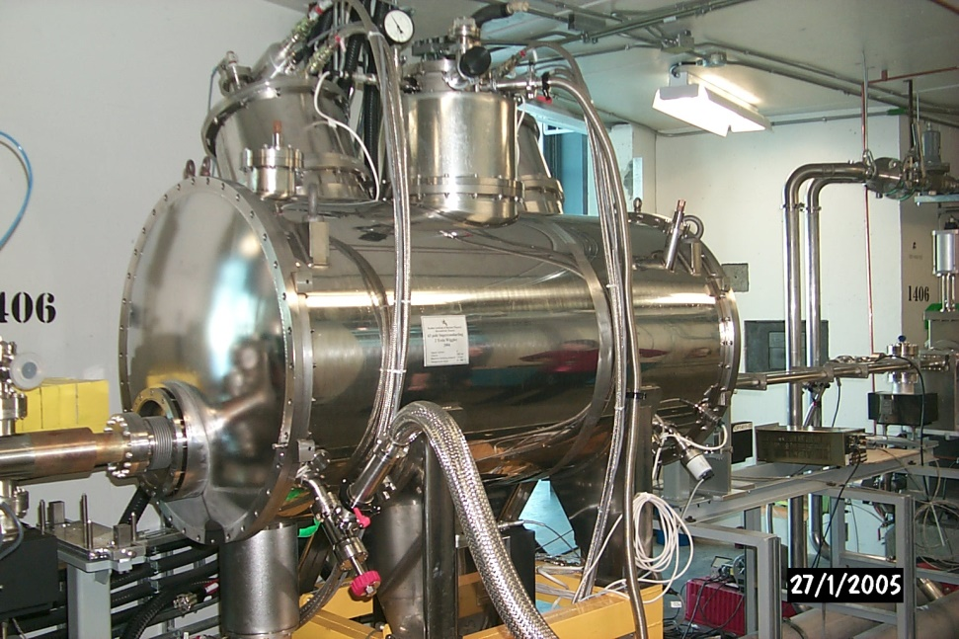
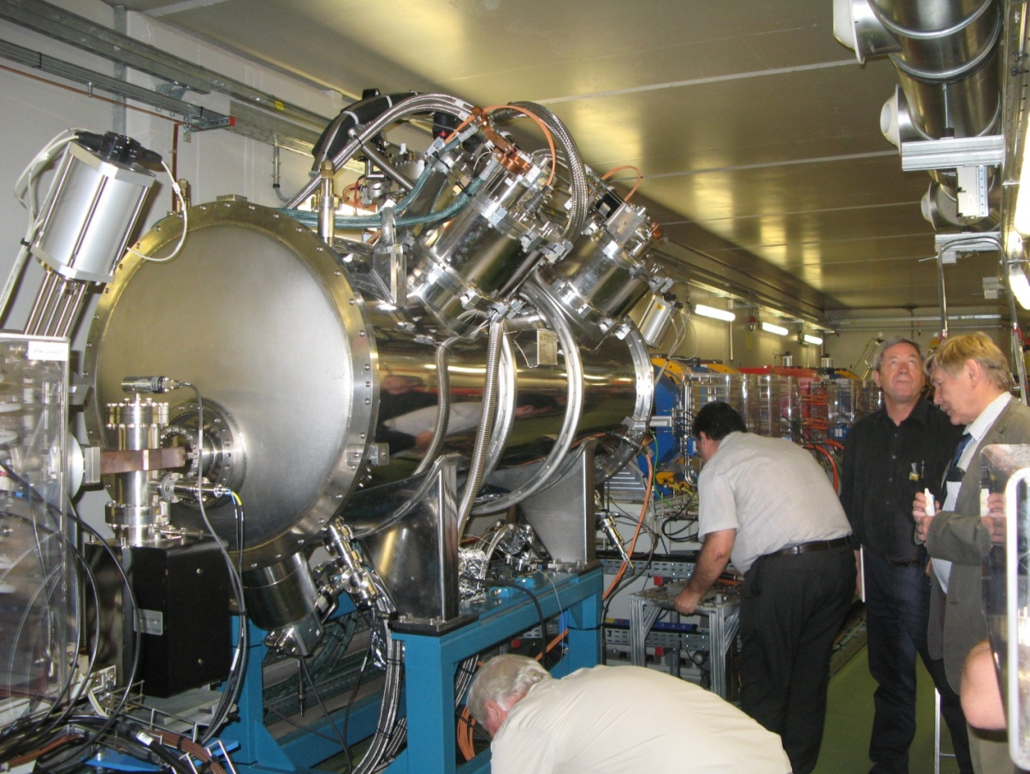
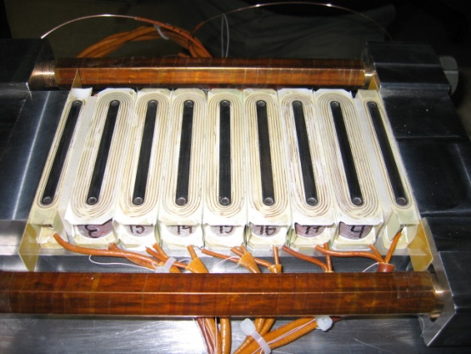
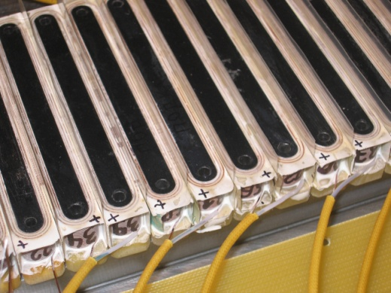
Сверхпроводящие вигглеры с коротким периодом 2-2.1 Т
2005 – 2 Tesla 63 pole, λ=33 mm, pole gap=13.5 mm SCW for CLS, Canada
2010 - 2.1 Tesla 119 pole λ=30 mm, pole gap=12.4 mm SCW for ALBA, Spain
CLS, Canada 2005
ALBA, Spain 2010
½ medium period magnet
½ short period magnet

Slide 9
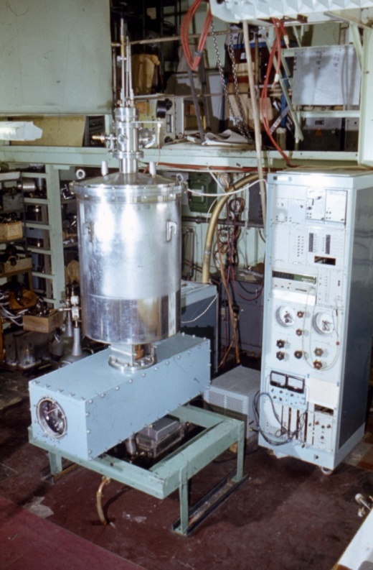
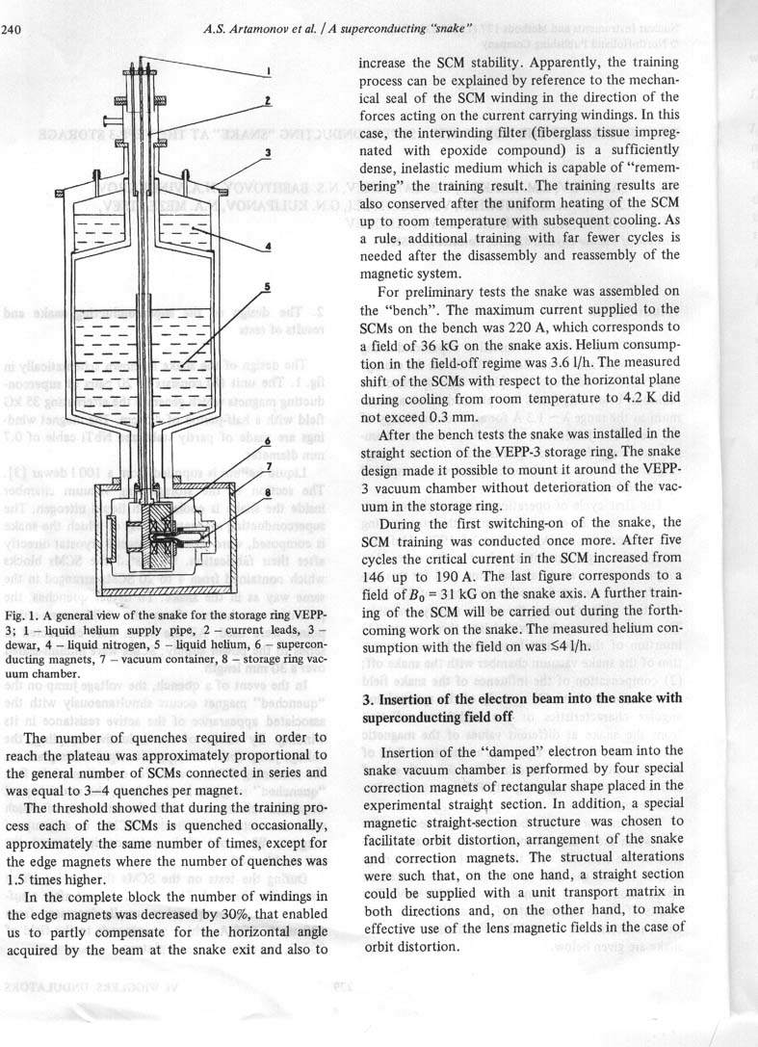
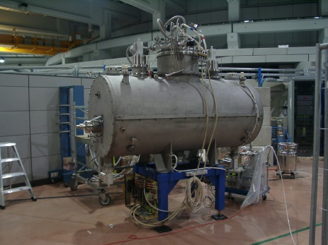

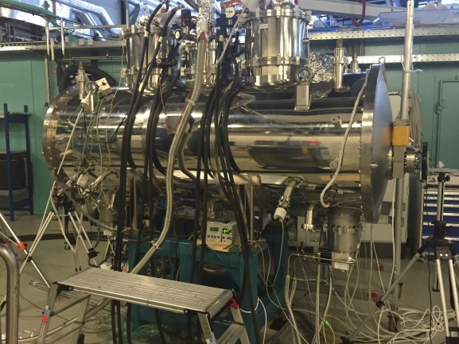
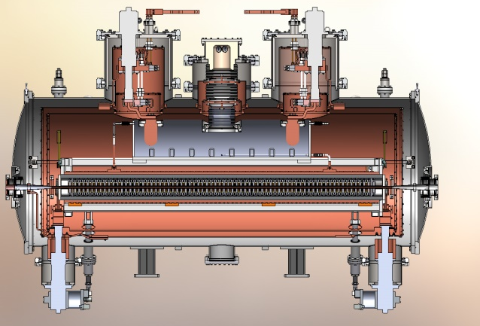
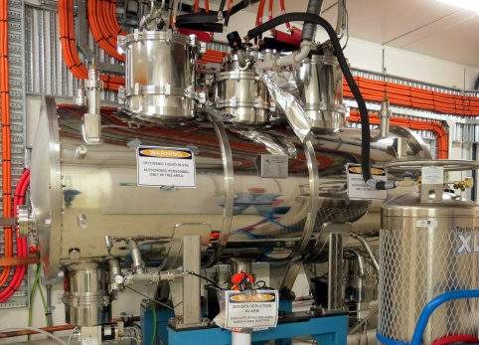
Прогресс криогенной системы СП вставных устройств (ИЯФ)
1979 (ИЯФ ВЭПП-3)
1996 (Южная Корея)
2000 (Италия)
Расход жидкого гелия~ 0.6 л/час (использование криокулеров)
Расход жидкого гелия ~ 4лl/час
2015-2025
2005 (Австралия)
Расход жидкого гелия< 0.03 л/час
(модернизированные токовводы)
Криостат с косвенным охлаждением магнита. Жидкий гелий используется как хладагент в замкнутом цикле.
Для первичного охлаждения магнита от комнатной температуры используются азотные тепловые трубки.

Slide 10
Источник синхротронного излучения поколения 4 СКИФ
Сверхпроводящие вставные устройства первой очереди для генерации СИ на источнике СИ СКИФ
Beamline 1-1 – Микрофокус | Когерентное получение изображений сложных и иерархических наноструктур | Сверхпроводящий ондулятор
Beamline 1-2 - Структурная диагностика | Рентгеновской дифракции для решения широкого спектра исследовательских и технологических задач | Сверхпроводящий ондулятор
Beamline 1-3 – Быстрые процессы | Измерение параметров деформации внутри материала, динамические измерения с временным разрешением ~ 10 мкс. | Сверхпроводящий вигглер
Beamline 1-4 – XAFS спектроскопия | Изучения локальных пространственных, электронных и магнитных структур кристаллических и аморфных материалов и т.д… | Сверхпроводящий ондулятор
Beamline-1-5 – Диагностика на жёстком рентгене | Исследования материалов при высоких давлениях и температурах | Сверхпроводящий вигглер

Slide 11
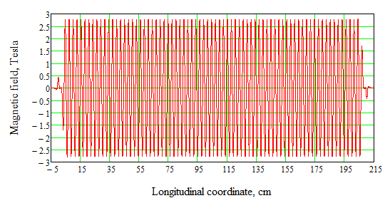
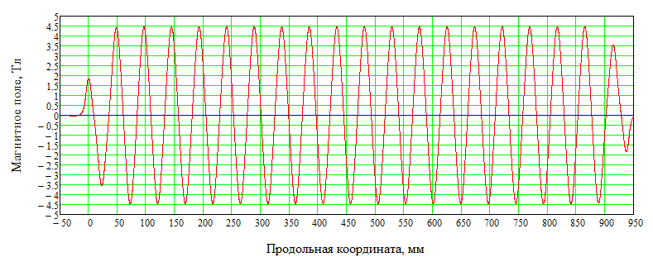
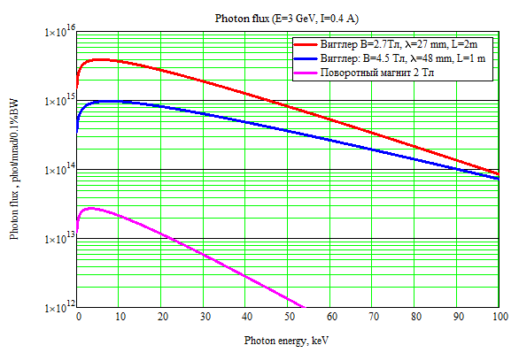
Сверхпроводящий вигглер BL1-3 период 27 мм
Сверхпроводящий вигглер BL1-5 период 48 мм

Slide 12
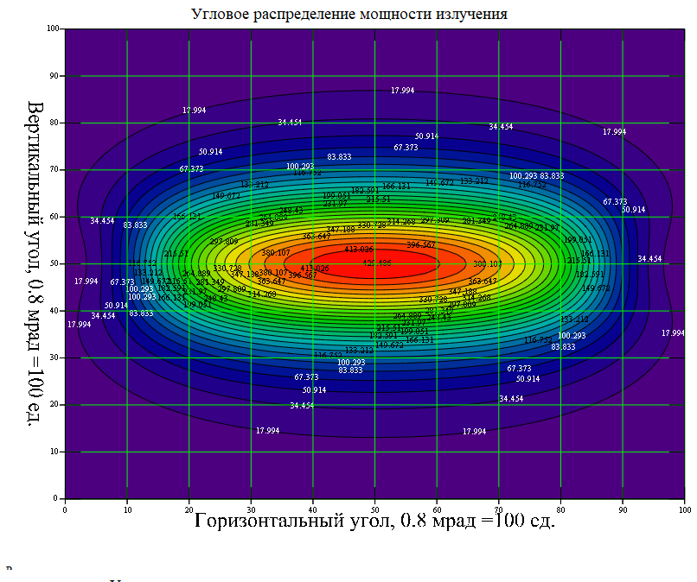
Первая очередь ондуляторов для СКИФ
Поле Период Число
Тл мм периодов
Ондулятор, станция 1-1 1.2 15.6 128
Ондулятор, станция 1-2 1.2 15.6 128
Ондулятор, станция 1-4 1.6 18 112
Параметры СП Ондулятора:
Номинальное магнитное поле, Тл | 1.20 | 1.20 | 1.60
Период вигглера, мм | 15.60 | 15.60 | 18.00
Вертикальная апертура для пучка, мм | 5.00 | 5.00 | 5.00
Горизонтальная апертура для пучка, мм | 60 мм | 60 мм | 60 мм
Межполюсный зазор, мм | 7.00 | 7.00 | 7.00
Число периодов | 128.00 | 128.00 | 110.00
Магнитная длина, мм | ~2000 | ~2000 | ~2000
Мощность излучения (B=4 T, I=0.4 A, E=3 GeV), кВт | 7.18 | 7.18 | 11.80
Горизонтальный угол излучения, мрад | ± 0.3 | ± 0.3 | ± 0.45
Угловое распределение мощности излучения

Slide 13
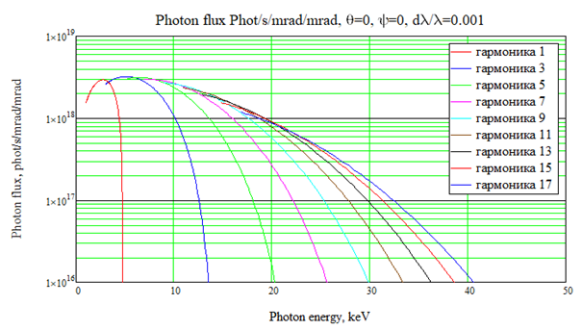
Основные параметры сверхпроводящего ондулятора
с периодом 15.6 мм:
Полная длина, мм | ~2000
Период, мм | 15.6
Число периодов | 128
Межполюсный зазор, мм | 7
Максимальное рабочее поле, Т | 1.3
Среднеквадратичная фазовая ошибка | <3 град
Максимальное значение параметра отклонения K | ~1.89
Основные параметры сверхпроводящего ондулятора с периодом 18 мм:
Полная длина, мм | ~2000
Период, мм | 18
Число периодов | 111
Межполюсный зазор, мм | 7
Максимальное рабочее поле, Т | 1.6
Среднеквадратичная фазовая ошибка | <3 град
Максимальное значение параметра отклонения K | ~2.7

Slide 14
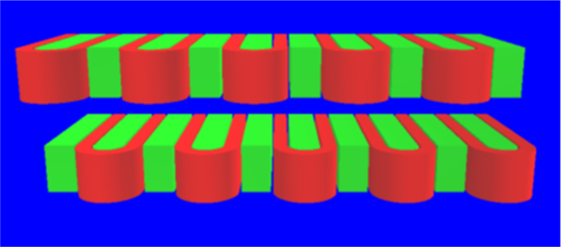
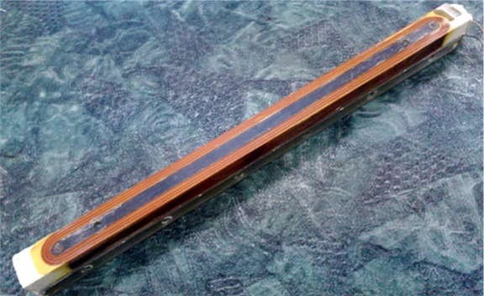
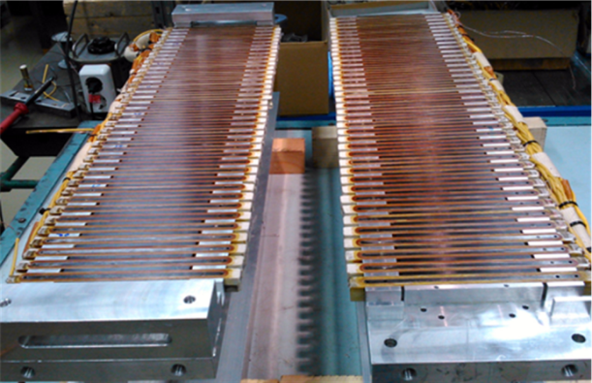
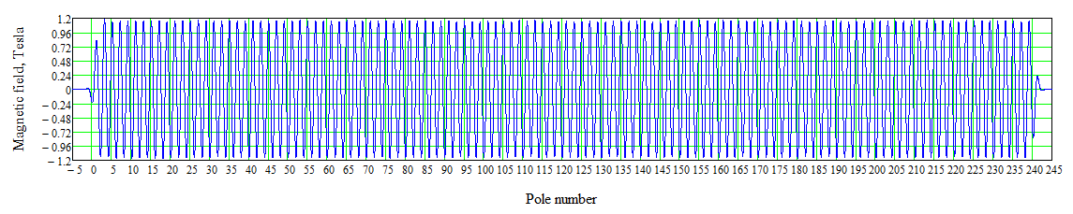
Сверхпроводящий ондулятор с нейтральными полюсами
Период – 15.6 мм
Зазор - 7 мм
Поле - 1.2 Тесла
Провод NbTi/Cu – 0.5 мм
Основной элемент ондулятора
Две половинки ондулятора
Распределение измеренного магнитного поля вдоль ондулятора

Slide 15
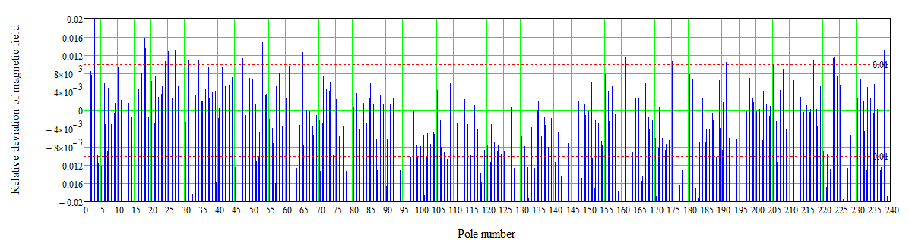
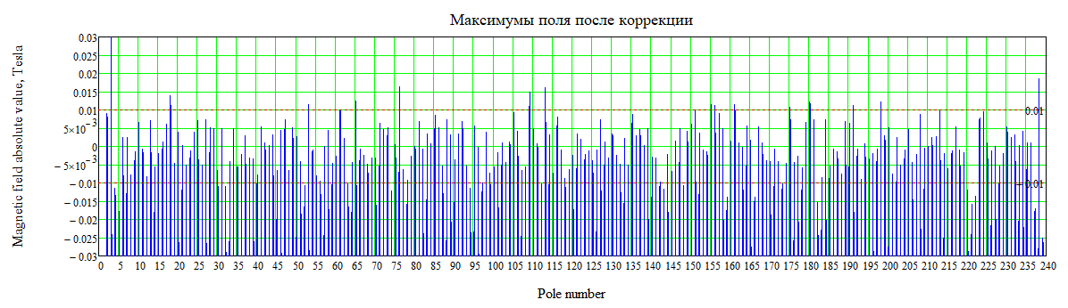
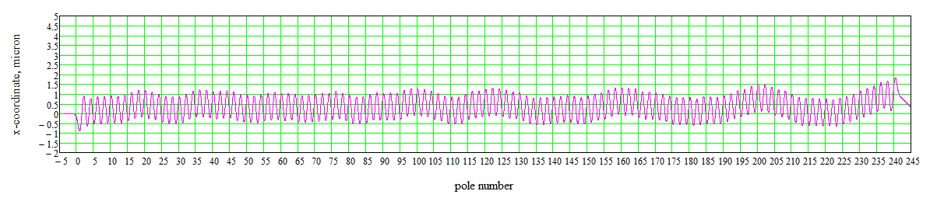
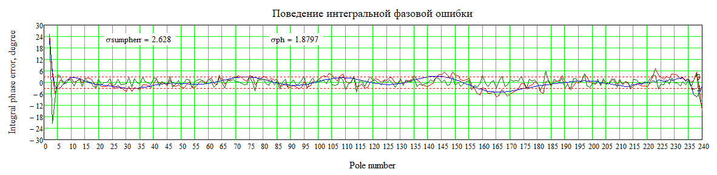
Коррекция качества распределения поля вдоль ондулятора
Орбита в ондуляторе после коррекции поля
Интегральная фазовая ошибка после коррекции поля
Спектральная плотность потока фотонов для идеальной (синяя кривая) и реальной структуры (красная кривая)

Slide 16
Сверхпроводящие вставные устройства второй очереди для генерации СИ на источнике СИ СКИФ
Beamline 2-1 Vector | Структурная вирусология | СП Ондулятор
Beamline 2-3 НГТУ | Диффракционная микроскопия | СП вигглер
Beamline 2-4 Bel-SR | Птихография, когерентная наноскопия | СП ондулятор
Beamline 3-3 Protein | Разработка лекарств на основе структуры | Два СП ондулятора под углом 2 град
Beamline 3-4 Single Crystal | Высокопроизводительная кристаллография малых молекул | СП ондулятор
Beamline 3-5 Spectrum | Рентгеновская спектроскопия с переменной поляризацией | Два спиральных СП ондулятора под углом
Beamline 3-7 Gamma 2 | Гамма-резонансная (Мёссбауровская) спектроскопия | СП ондулятор
Сверхпроводящие вставные устройства для генерации СИ на обновлённом источнике СИ КИСИ-2
Станция НКР | СП ондулятор B=1.4Тл, λ=18 мм L=1.5 м
Станция СИТОМ | СП 5-ти полюсный шифтер
Станция 1-6 | Ондулятор с переключаемой поляризацией

Slide 17
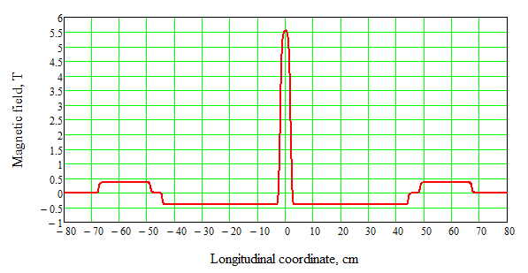
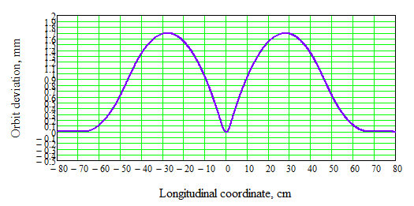

Сверхпроводящий 5-ти полюсный шифтер

Slide 18



Сверхпроводящий ондулятор с изменяемой поляризацией:
Предложена конструкция сверхпроводящего ондулятора с изменяемой поляризацией, представляющая собой два планарных ондулятора, повёрнутых между собой на 90 градусов и вставленных друг в друга.
Запитываются независимыми токами, что позволяет создавать либо эллиптический ондулятор с различным соотношением компонент магнитного поля, либо планарные ондуляторы с линейной поляризацией излучения по вертикали и по горизонтали
Параметры | Значения
Номинальное вертикальное. поле Bz, Тл | -0.8 - +0.8
Номинальное горизонтальное. поле Bx, Тл | -0.8 - +0.8
Период, мм | 40
Фазовая ошибка, град | < 3
Вертикальная/горизонтальная апертура | 14/14
Межполюсной зазор, мм | 20
Число периодов | ~40
Магнитная длина, мм | 2200
Длина от фланца до фланца, мм | 2840
Распределение магнитного поля Bz/Bx на 50 – периодном спиральном ондуляторе

Slide 19
Основные научные результаты
созданы экспериментальные станции синхротронного излучения (СИ) и проведён цикл работ по различным методикам использования СИ с длинами волн 0.03-0.3 нм, заложены основы диагностики различных структур, которые активно используются в настоящее время;
создан впервые и установлен на источник СИ сверхпроводящий многополюсный вигглер, позволивший увеличить яркость СИ накопителя ВЭПП-3 более чем в 200 раз;
создан впервые сверхпроводящий шифтер с полем 10 Т для центра СИ (SPring-8, Япония) в качестве мощного генератора фотонов с энергией до 10 МэВ и создания источников медленных позитронов и нейтронов для исследования структур различных материалов;
созданы более 25 различных устройств на основе сверхпроводящих магнитов для генерации жёсткого рентгеновского излучения для центров СИ в различных странах;
созданы сверхпроводящие ондуляторы с коротким периодом (15.6-18 мм) и полем >1.2 Тл для генерации ондуляторного излучения в источниках СИ 4-го поколения;
разработаны и созданы прототипы эллиптических ондуляторов с переключаемой поляризацией;
созданы криогенные системы с нулевым расходом жидкого гелия для сверхпроводящих магнитных систем-генераторов СИ, которые продолжительно и надёжно работают в условиях ограниченного доступа.

Slide 20
Спасибо за внимание

